Slide 1

Amarração de Nomes
Estrutura de Linguagens
https://github.com/fsantanna-uerj/EDL/
Francisco Sant'Anna
francisco@ime.uerj.br

Slide 2
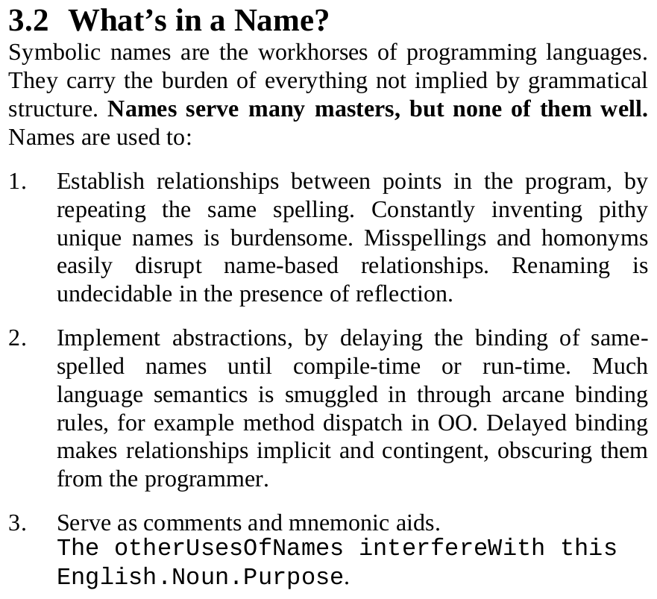
Nomes
Johnathan Edwards

Slide 3
Amarração de Nomes
Associa ou vincula um nome ou identificador a uma entidade no programa
  int a = 1
  print(a)
Presente em todas as linguagens de alto nível

Slide 4

Linguagem como Abstração
frase = input()
print("----")
for i in range(1,5):
print(i, frase)

Slide 5

Variáveis
Uma “etiqueta” (ou nome) que representa uma região de memória
Uma abstração da memória do computador
  endereço
  valor
  tipo
  escopo
  tempo de vida
Créditos: “Head First Programming”

Slide 6
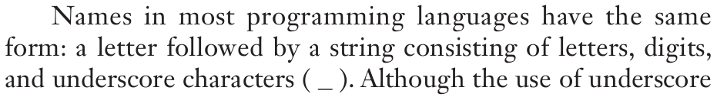
Variáveis - Sintaxe
string de caracteres
  i, minha_variavel
  10i, $i, variável, if
Palavras reservadas?
“Case sensitive”?
Caracteres especiais?
print(“Olá $nome”)

Slide 7
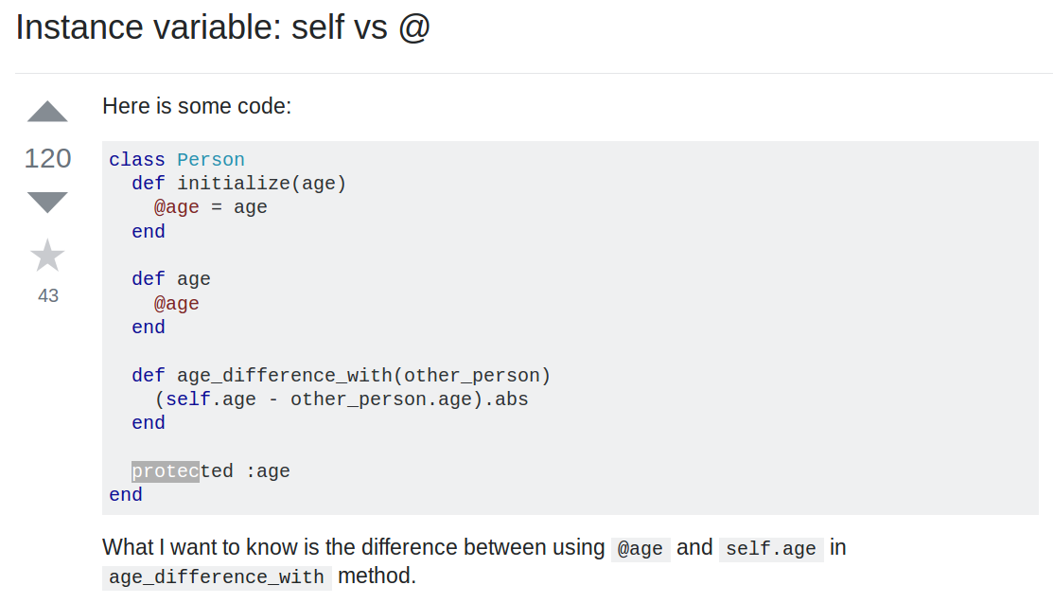
Variáveis - Sintaxe

Slide 8
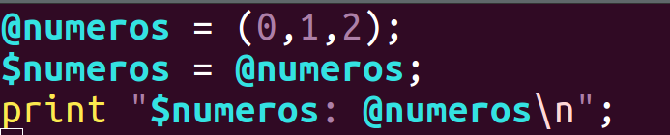
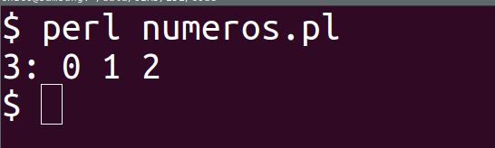
Sintaxe - Forma

Slide 9
Exercícios
Sobre identificadores em LISP (e/ou derivados)…
  quais caracteres podem ser usados?
  por quê não são permitidos em outras linguagens?
  que usos incomuns e interessantes você encontrou?
Sobre átomos ou símbolos em LISP, Erlang e Ruby…
  o que são?
  para que servem?
  que usos interessantes você encontrou?
Sobre os prefixos em variáveis Perl...
  quais são e o que representam?
  quais são as regras de conversão existentes?

Slide 10
Amarração de Nomes
(continuação...)
Estrutura de Linguagens
https://github.com/fsantanna-uerj/EDL/
Francisco Sant'Anna
francisco@ime.uerj.br

Slide 11
Amarração (Binding)
Associação entre “nome” e “entidade”
  variáveis → memória (endereço, tipo, valor)
  funções e operadores → trecho de código
    print → exibe texto na tela
    + → soma números
  comandos → semântica da linguagem
    if → testa uma condição e executa um ou outro caminho
    while → repete comandos até uma condição falhar

Slide 12
Amarração (Binding)
Associação entre “nome” e “entidade”
  tempo de amarração (binding time)
    language design time (especificação)
    language implementation time (implementação)
    preprocess time (pré-processamento)
    compile time (compilação)
    link time (ligação)
    load time (carregamento)
    run time (exeução)

Slide 13
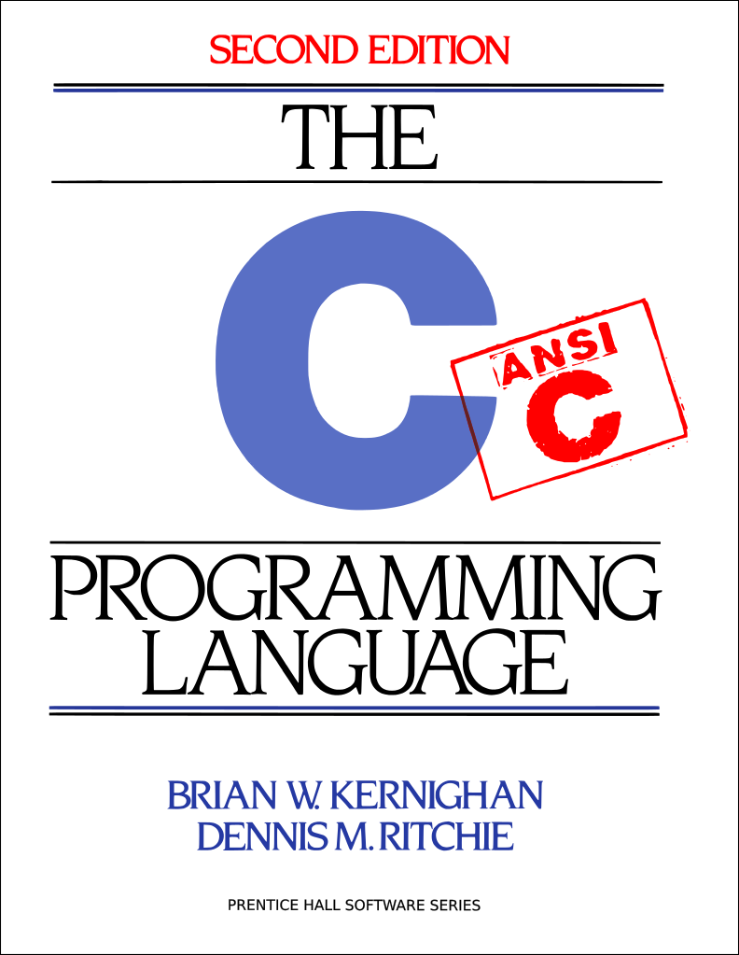
Amarração (Binding)
if
char
printf
language design time
  especificação da linguagem

Slide 14

Amarração (Binding)
language design time
language implementation time
int -> ?

Slide 15
Amarração (Binding)
language design time
language implementation time
preprocess time
#include ...
#define PI 3.14
#ifdef ...
#endif
gcc -E

Slide 16
Amarração (Binding)
language design time
language implementation time
preprocess time
compile time
.c
.o
gcc -c
.c
.o

Slide 17
Amarração (Binding)
language design time
language implementation time
preprocess time
compile time
link time
$ gcc -lpthread ...

Slide 18
Amarração (Binding)
language design time
language implementation time
preprocess time
compile time
link time
load time
0101
CPU/MEM

Slide 19
Amarração (Binding)
language design time
language implementation time
preprocess time
compile time
link time
load time
run time
$ ./prog.exe
0101
CPU/MEM

Slide 20
Binding - Exemplo
#include <stdio.h>
#include <math.h>
#define PI 3.14
static int v = 10;
int f (void);
int main (void) {
uint8_t x = sin(PI) + v + f();
return x;
}
pré-processamento
design
Valor de PI
Endereço de v
Tamanho de int
Implementação de f
Tipo de retorno de f
Tamanho de uint8_t
Endereço de x
Semântica de “+”
Implementação de sin
carregamento
execução
implementação
compilação
ligação
ligação
compilação

Slide 21
Binding - Estático vs Dinâmico
Estático
  binding ocorre antes da execução (e não é mais alterado)
  (design, implementação, pré-processamento, compilação, ligação)
Dinâmico
  binding ocorre durante a execução
  (carregamento, execução)

Slide 22
Lua: Binding Times
language design time
language implementation time
preprocess time
compile time
link time
load time
run time

Slide 23
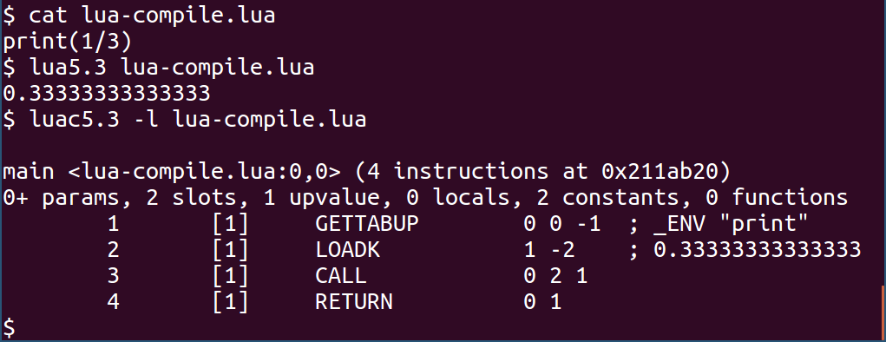
Lua: Binding Times
language design time
language implementation time
preprocess time
compile time?
link time
load time
run time

Slide 24
Lua: Binding Times
language design time
language implementation time
preprocess time
compile time?
link time
load time
run time

Slide 25
Exercícios
Escolha um programa escrito em uma linguagem estática.
  dê dois exemplos de nome/entidade para cada tempo de amarração
Escolha um programa escrito em uma linguagem dinâmica.
  dê dois exemplos de nome/entidade para cada tempo de amarração

Slide 26
Amarração de Nomes
(continuação...)
Estrutura de Linguagens
https://github.com/fsantanna-uerj/EDL/
Francisco Sant'Anna
francisco@ime.uerj.br

